Slide 1
实验七 寄存器传输

Slide 2
必做实验 寄存器传输
数据通路见附图1
系统由三个74377寄存器（U1,U2,U3），一片RAM（U4）一个2:1多路器(U5),一个4：1多路器(U6)及时钟分频电路（U0）组成
按附图要求，用Verilog结构模型描述上述系统
演示：用SW开关演示微操作：把x存入U2,把y存入U3;以U4为暂存处，实现U2及U3寄存器内容的交换。

Slide 3
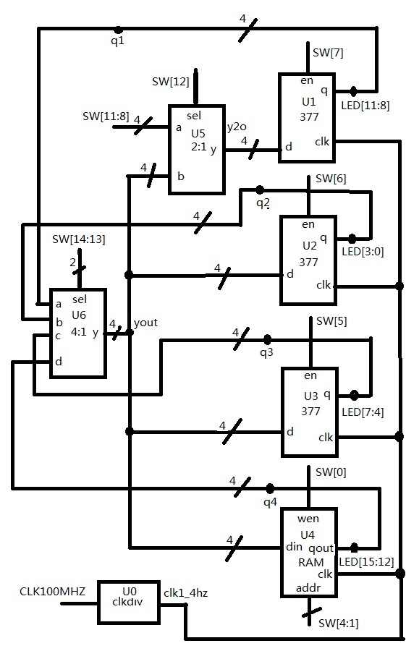
附图1数据通路结构

